Slide 1
LES RITUELS GS
Semaine 3 – Période 3
Maitresse Biglouche
https://maitresse-biglouche.over-blog.com/

Slide 2
JOUR 1
JOUR 1
JOUR 2
JOUR 2
JOUR 3
JOUR 3
JOUR 4
JOUR 4
https://maitresse-biglouche.over-blog.com/

Slide 3
Jour 1

Slide 4
JOUR 1
Je récite la comptine numérique collectivement
1
2
3
4
5
6
7
8
9
10
11
12
13
14
15
16
17
18
19
20
21
22
23
24
25
26
27
28
29
30
https://maitresse-biglouche.over-blog.com/

Slide 5
JOUR 2
Je récite collectivement la comptine à rebours à partir de 15
0
1
2
3
4
5
6
7
8
9
10
11
12
13
14
15

Slide 6
Jour 2

Slide 7
JOUR 2
J’identifie les nombres de 11 à 15 (exemple:10 et 1 s’appelle…etc )
11
13
15
12
14

Slide 8
Jour 3

Slide 9
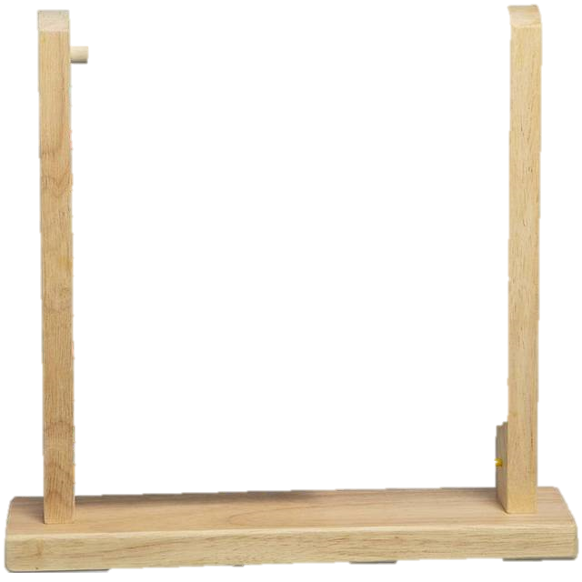
8
2

Slide 10
7
3

Slide 11
6
4

Slide 12
Jour 4

Slide 13
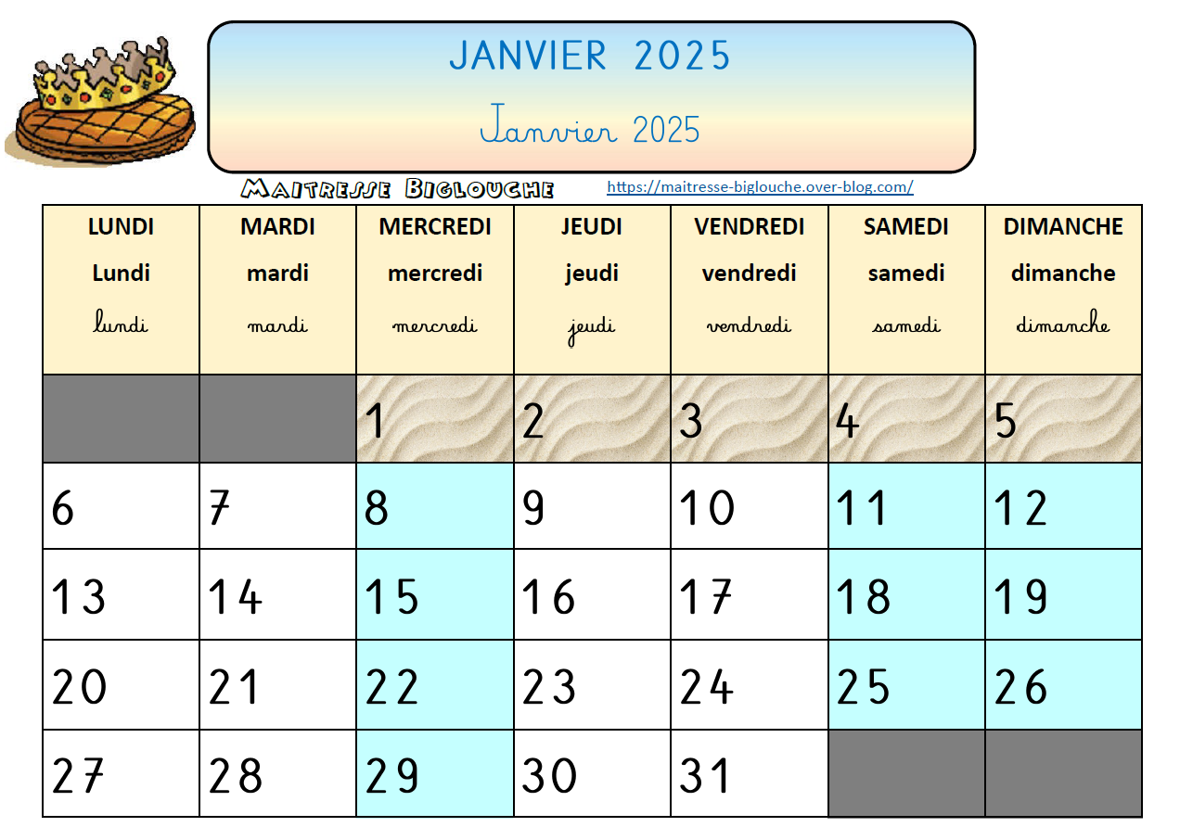
JOUR 4
J’utilise le calendrier comme situation problème: à adapter selon votre classe
https://maitresse-biglouche.over-blog.com/

